Slide 1
Министерство социального развития Ульяновской области ОГАУСО «Геронтологический центр «ЗАБОТА» в г. Ульяновске»
Социальный проект
«Заботливое сердце»
Руководитель проекта -Марина Владимировна Котова

Slide 2
Участники проекта (2023 г.) –
118 получателей социальных услуг
(граждане пожилого возраста и инвалиды)
Ульяновская область, г.Ульяновск
ОГАУСО
«Геронтологический центр «ЗАБОТА»
в г. Ульяновске»

Slide 3
Цель проекта:
Повышение качества жизни пожилых людей и инвалидов, проживающих в ОГАУСО ГЦ «ЗАБОТА» в г. Ульяновске, путем улучшения их социализации посредством занятий декоративно-прикладным творчеством и трудотерапии.

Slide 4
Задачи проекта:
Создание условий для реализации творческого потенциала людей пожилого возраста и инвалидов средствами декоративно-прикладного творчества;
Организация содержательного досуга пожилых людей и инвалидов средствами художественного творчества;
Развитие в процессе занятий концентрации, внимания и мелкой моторики (пальчиковая гимнастика, лепка из мягких материалов: пластилин, полимерная глина);
Формирование активной жизненной позиции людей пожилого возраста и инвалидов.

Slide 5
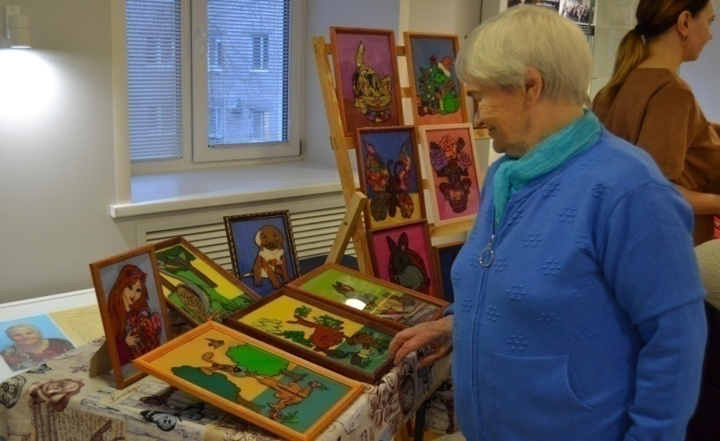
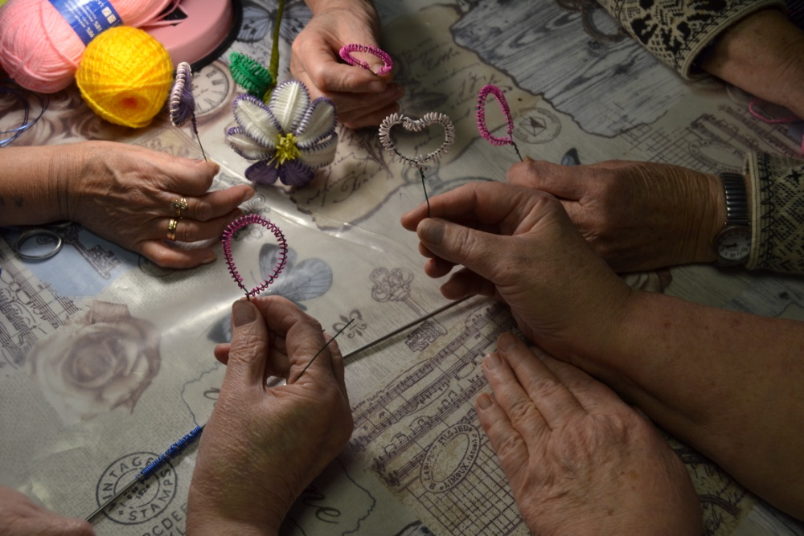
Пожилые граждане и люди с ограниченными возможностями здоровья, в условиях стационара испытывают потребность в самореализации.
Творчество может выступать как фактор успешной самореализации личности.
Актуальность проекта заключается в том, что особую остроту приобретает проблема адаптации пожилых граждан и инвалидов к таким метаморфозам, которые влекут за собой ряд существенных изменений в условиях и образе их жизни.
Сложившаяся ситуация требует от пожилого человека и инвалида переосмысления ценностей, отношения к себе и к окружающему, поиска новых путей реализации активности.

Slide 6
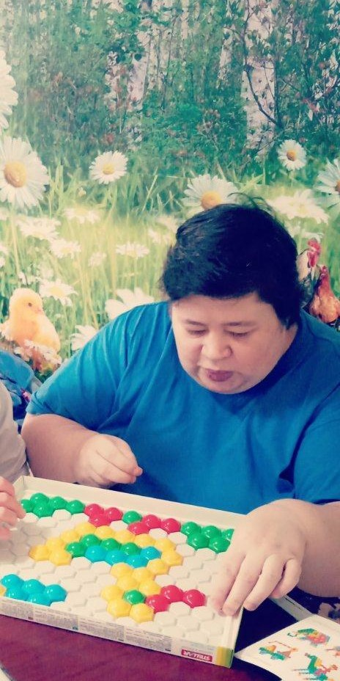
Общеразвивающая программа проекта социокультурной реабилитации «Заботливое сердце» разработана и реализуется в рамках работы отделения трудотерапии ОГАУСО ГЦ «ЗАБОТА» в г. Ульяновске, в котором каждому получателю социальных услуг предоставлена возможность попробовать себя в разных видах деятельности, выбрать наиболее интересное, открыть для себя «новые горизонты» в творчестве.
Деятельность ведется по нескольким направлениям:
общетрудовая терапия,
арт-терапия,
игротерапия.
В рамках реализации проекта в учреждении уже имеются необходимые ресурсы и необходимые партнерские отношения с внешними организациями и благодателями для организации работы творческой мастерской.

Slide 7
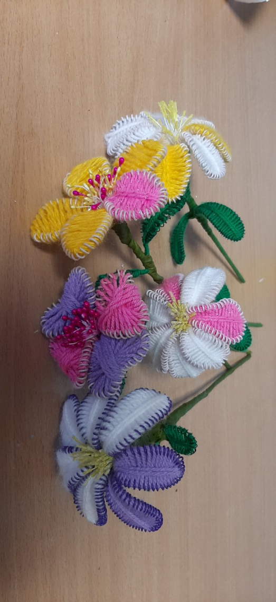
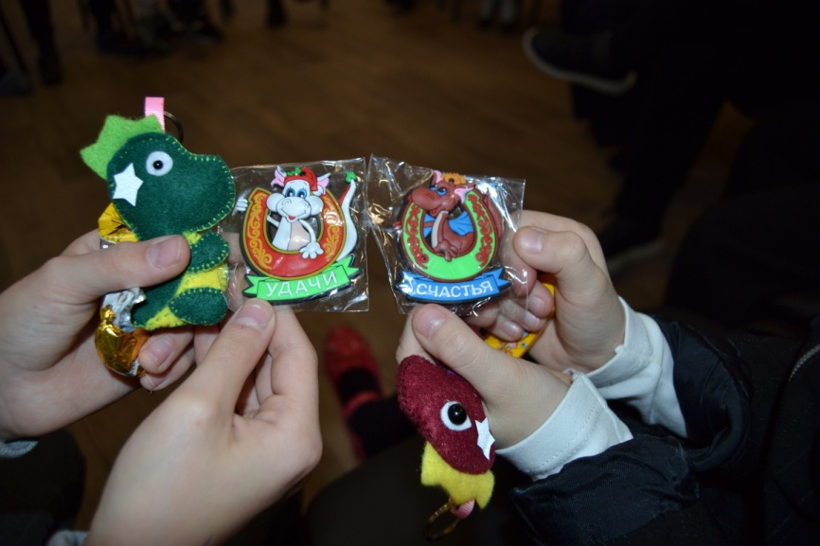
На начальных этапах работы было небольшое количество разнообразных услуг.
За 3 года работы по проекту :
были привлечены к участию 3 партнера(спонсора);
Проведено 308 занятий;
охват участников увеличился в 3 раза и составил 118 человек.

Slide 8
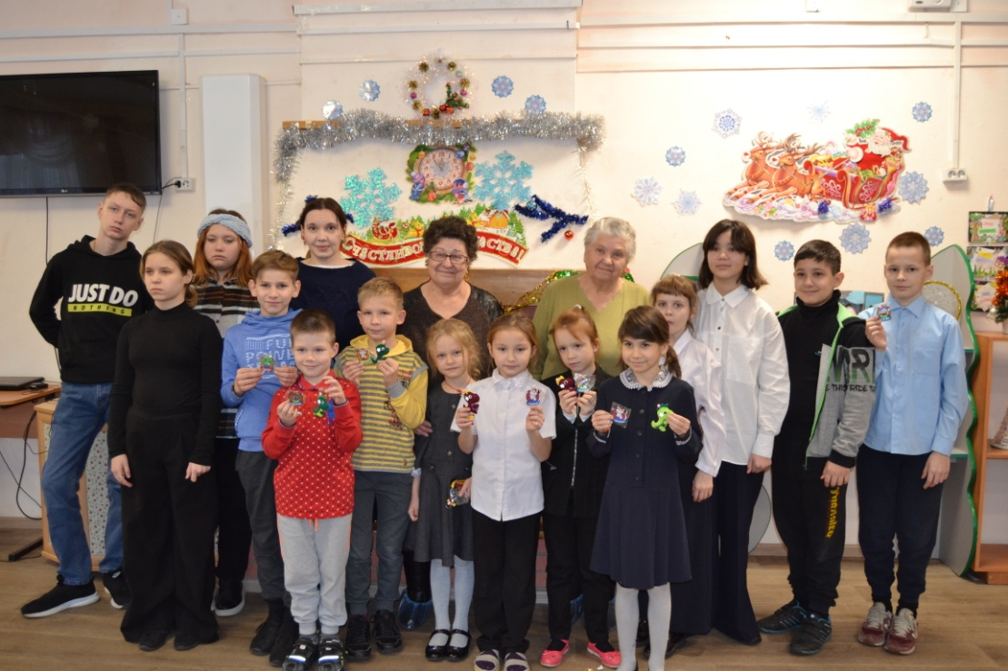
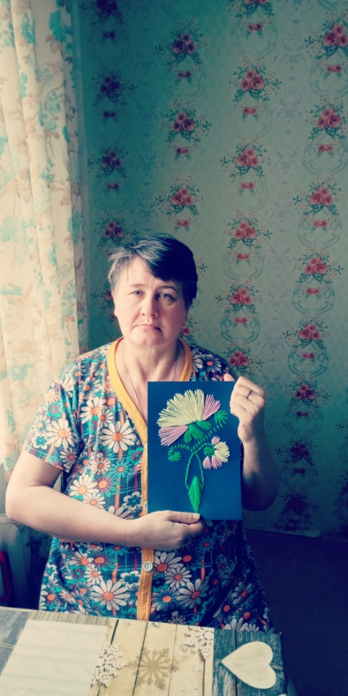
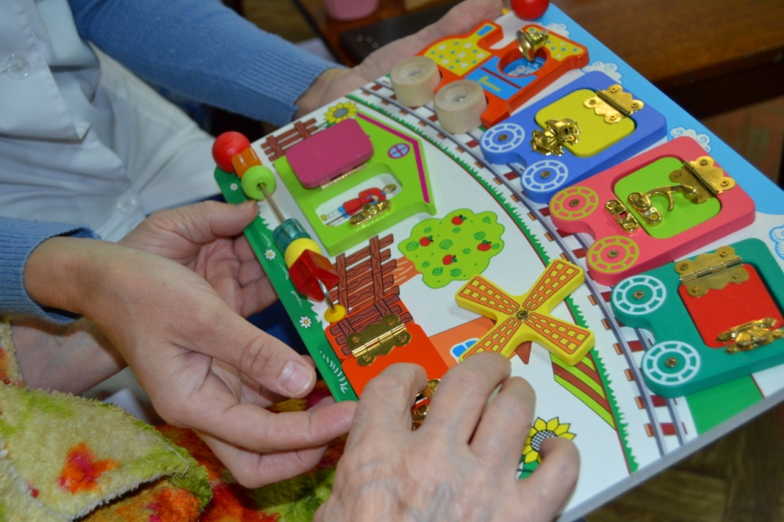
В последующих этапах наблюдается увеличение количества разнообразных занятий, что улучшает работу трудотерапии, развивается моторика рук, эмоциональное состояние

Slide 9
Показатели проекта
На старте проекта приняло участие
25 человек.
В 2022 г. число получателей социальных услуг увеличилось до 39 человек.
В 2023г. охват участников составил
- 54 человека.

Slide 10
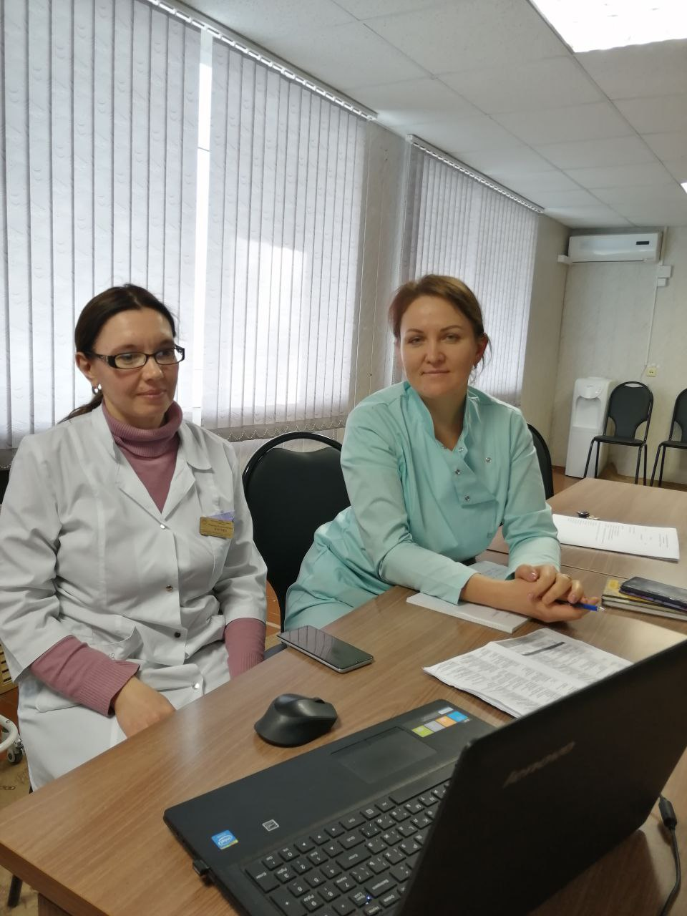
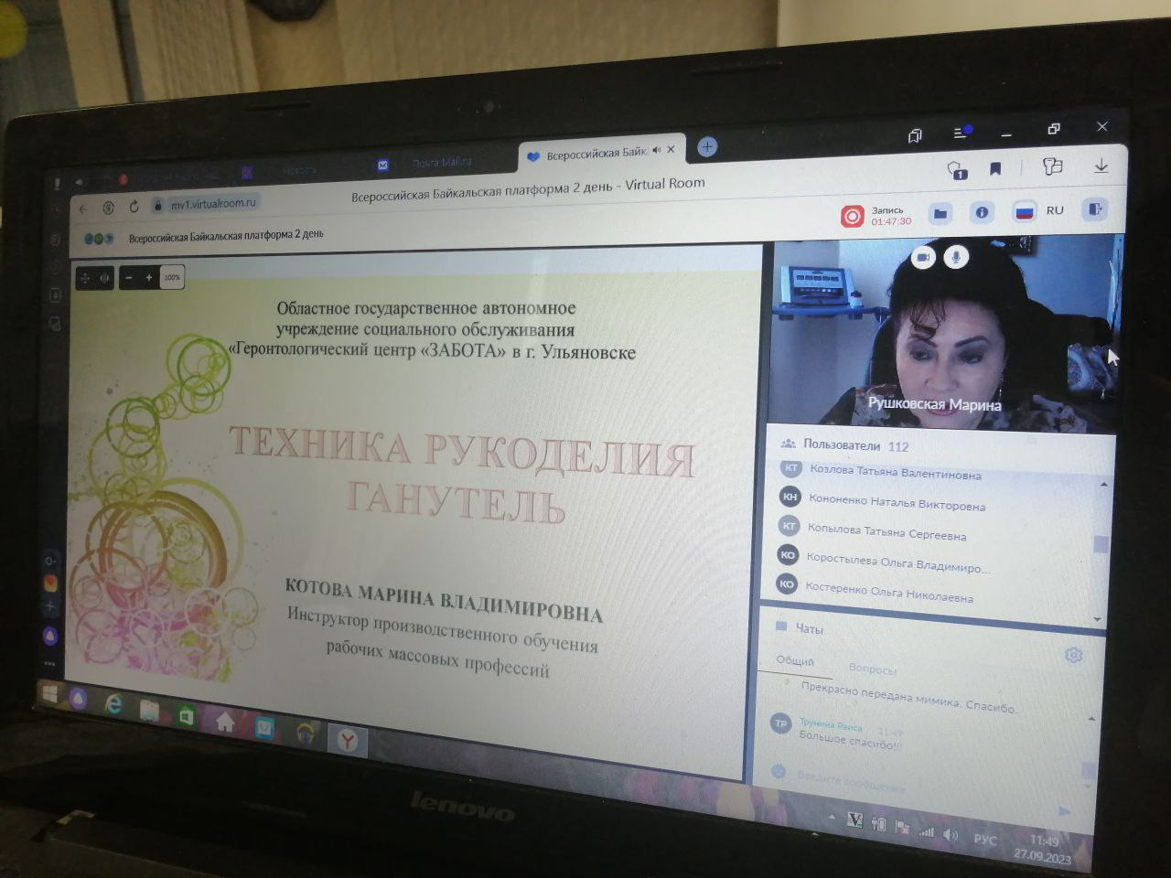
Онлайн-вебинар техника рукоделия ганутель
Всероссийская байкальская платформа

Slide 11
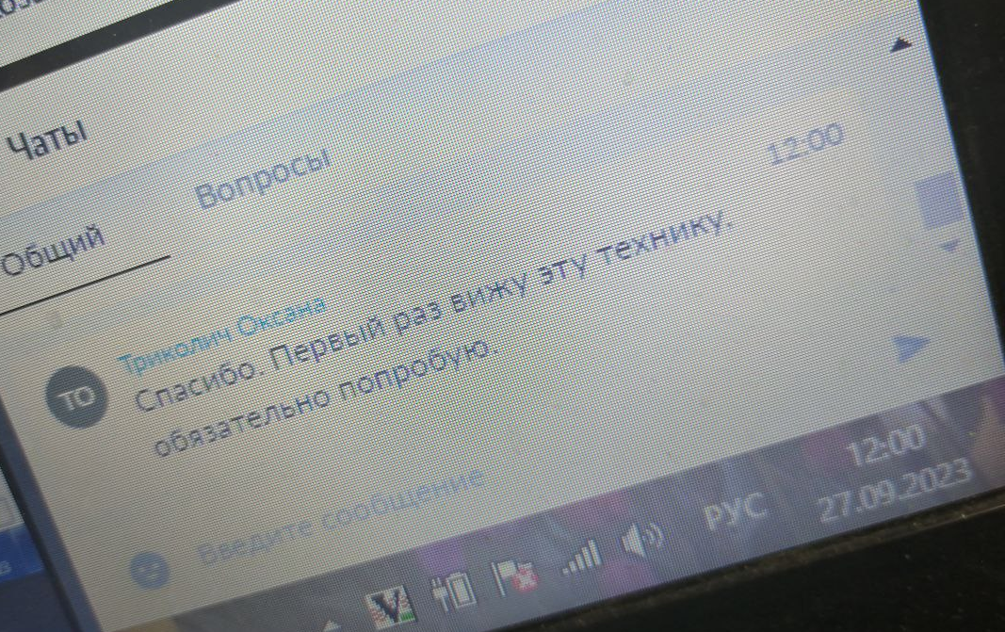
ОТЗЫВЫ КОЛЛЕГ
В сентябре 2023 г. на Всероссийской Байкальской платформе «Классические и инновационные технологии в области декоративно-прикладного творчества для различных категорий граждан» презентована одна из успешно внедренных в учреждении техник прикладного творчества - «Ганутель».
На высоком уровне эксперты и коллеги со всей России оценили представленный опыт Ульяновской области.
.

Slide 12
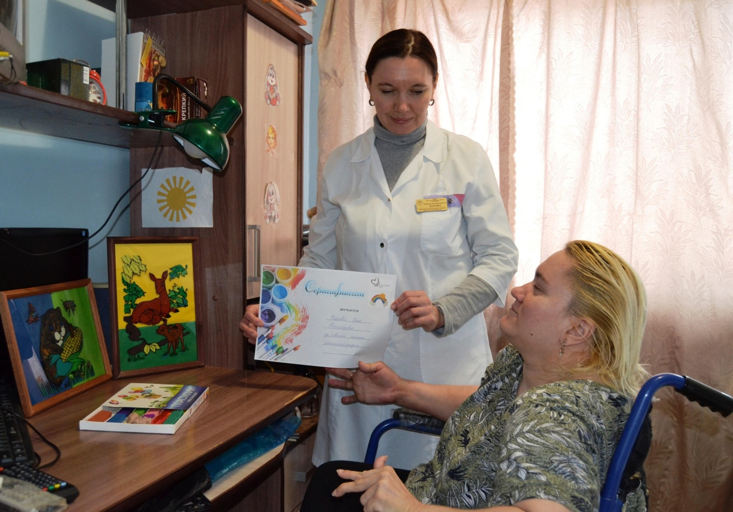
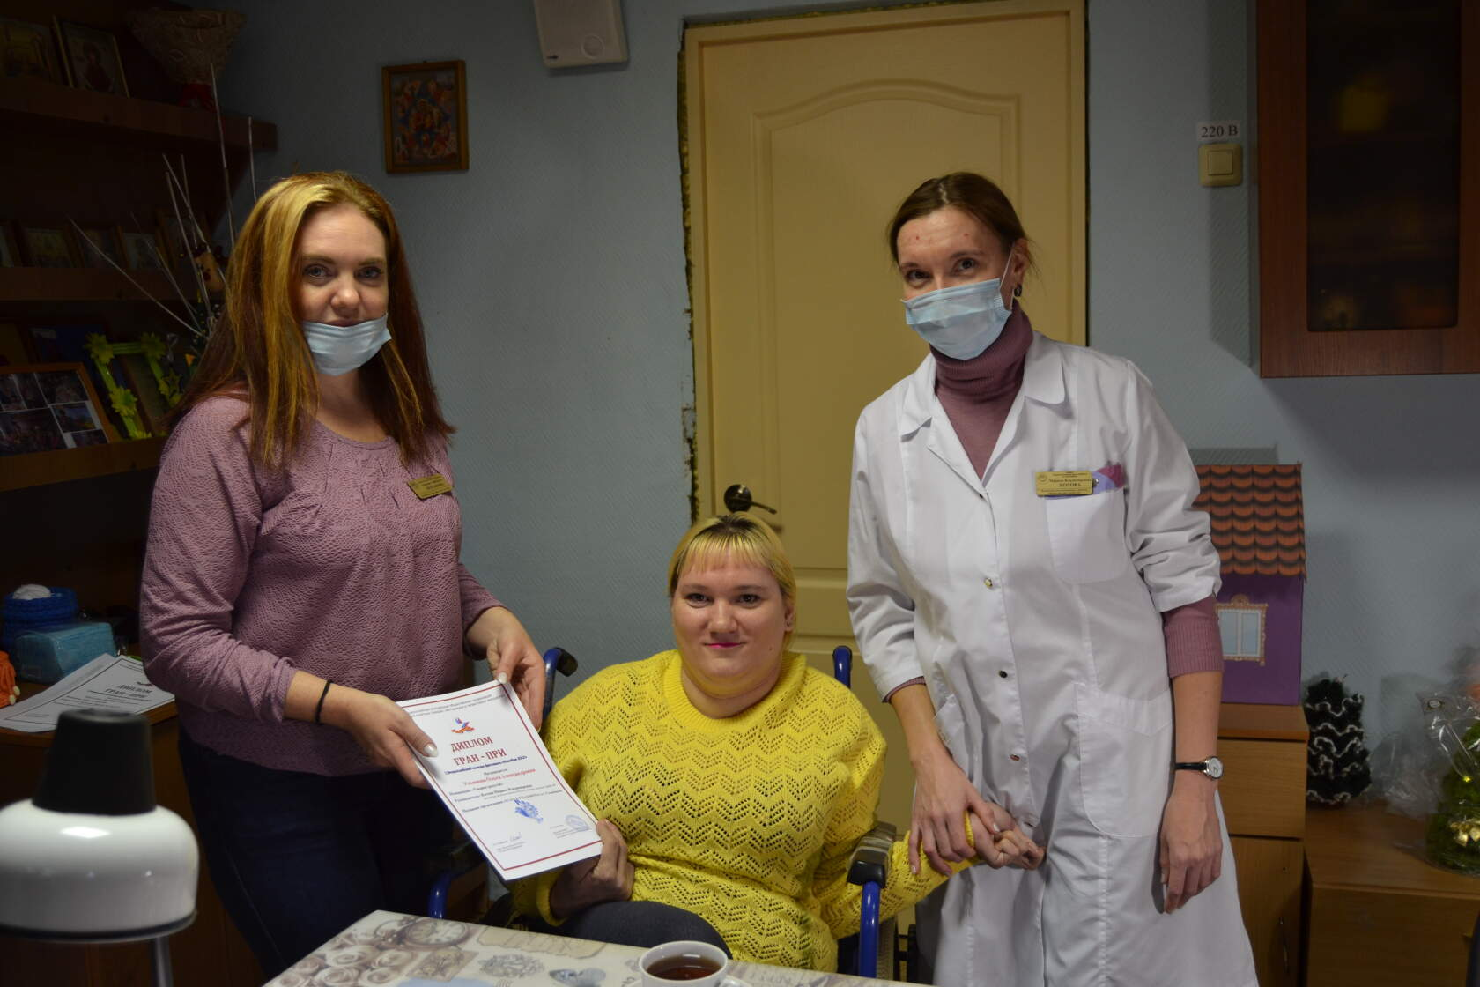
Оценка возможностей тиражирования практики
Ведется подготовительная работа для тиражирования данной практики. Размещена статья «С заботой о каждом» в информационно-образовательном журнале «Социальное обслуживание населения: новации, эксперименты, творчество «СОННЭТ» и в «Вестник просвещения».

Slide 13
спасибо
За внимание!

